Slide 1

FARM TO WIN

Slide 2
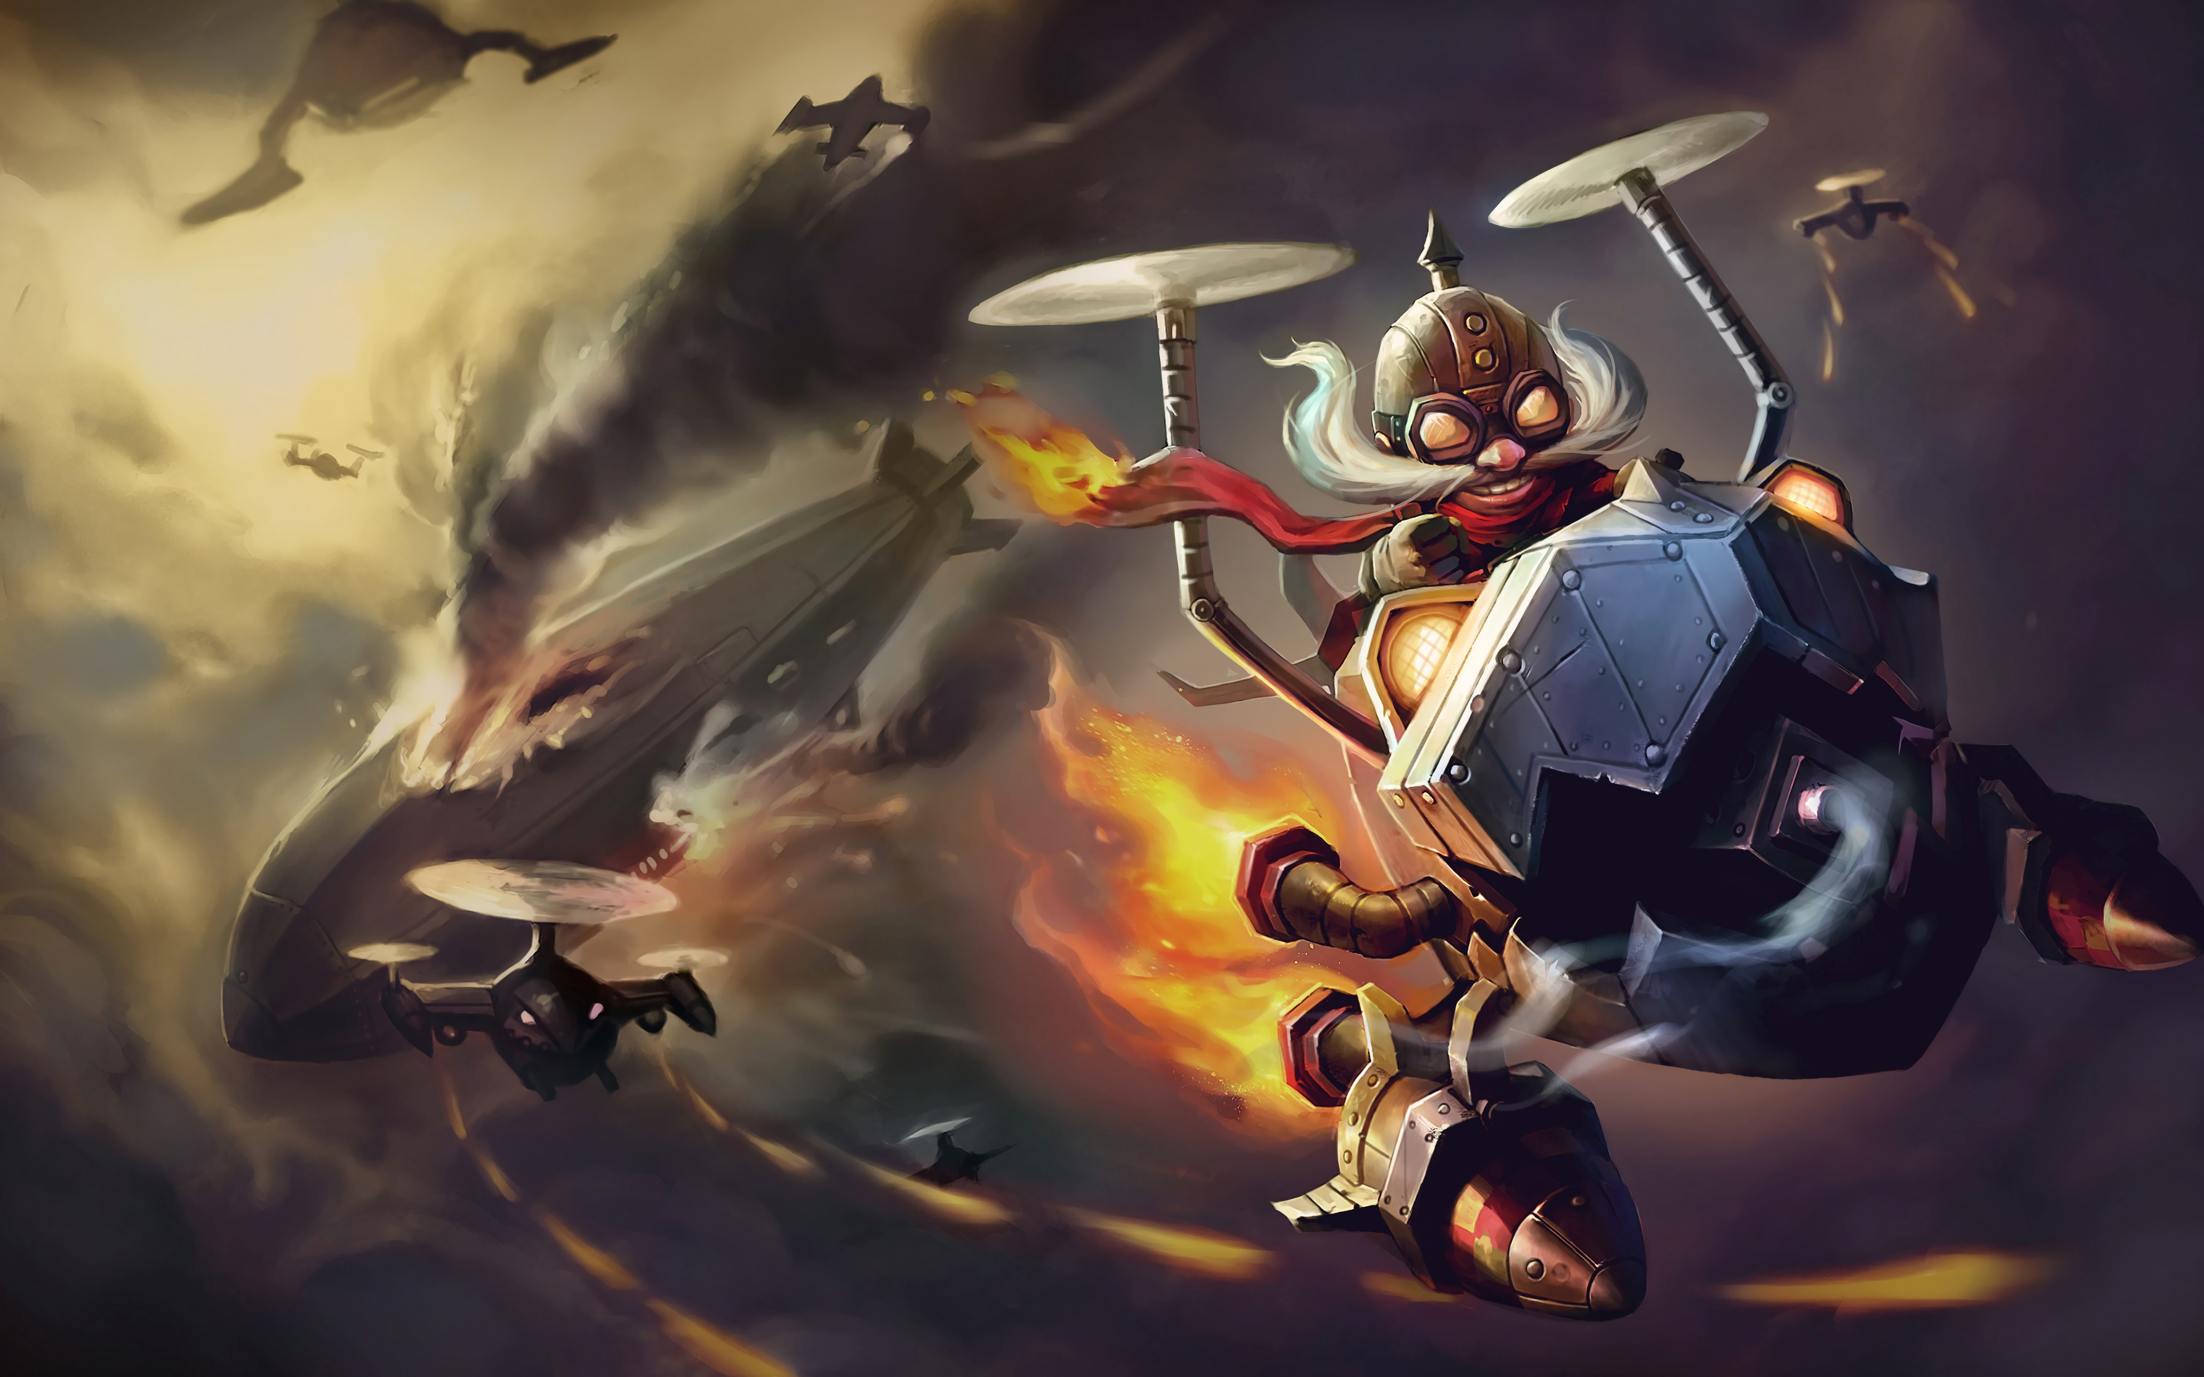
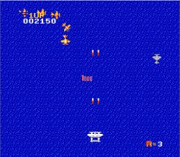
Ý tưởng game
Lấy cảm hứng từ vị tướng Corki trong game Liên Minh Huyền Thoại và thể loại game bắn máy bay.

Slide 3
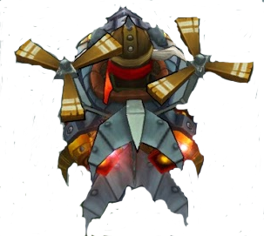

Mục tiêu
Điều khiển Corki tiêu diệt đủ 200 con lính và không để Corki hết máu(chết).

Slide 4

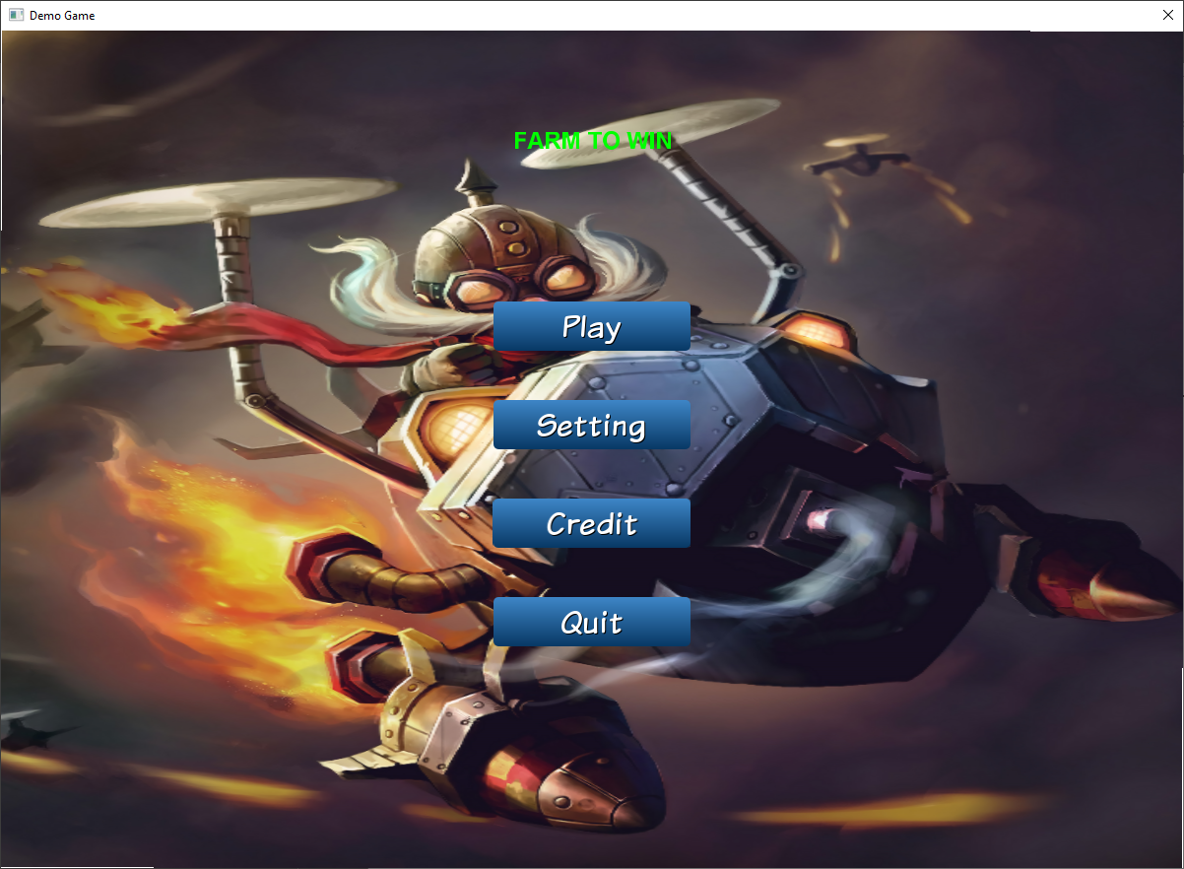
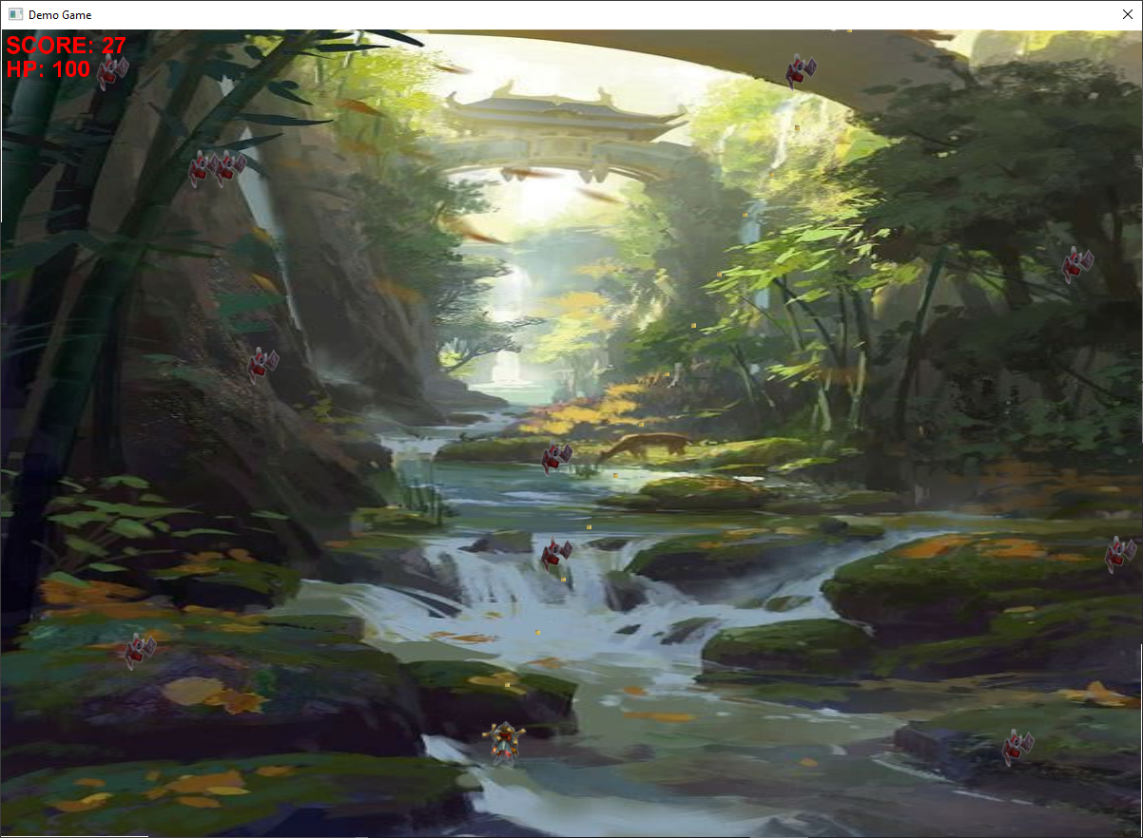
Game states

Slide 5
Q&A

Slide 6
THANK YOU!

